Slide 1
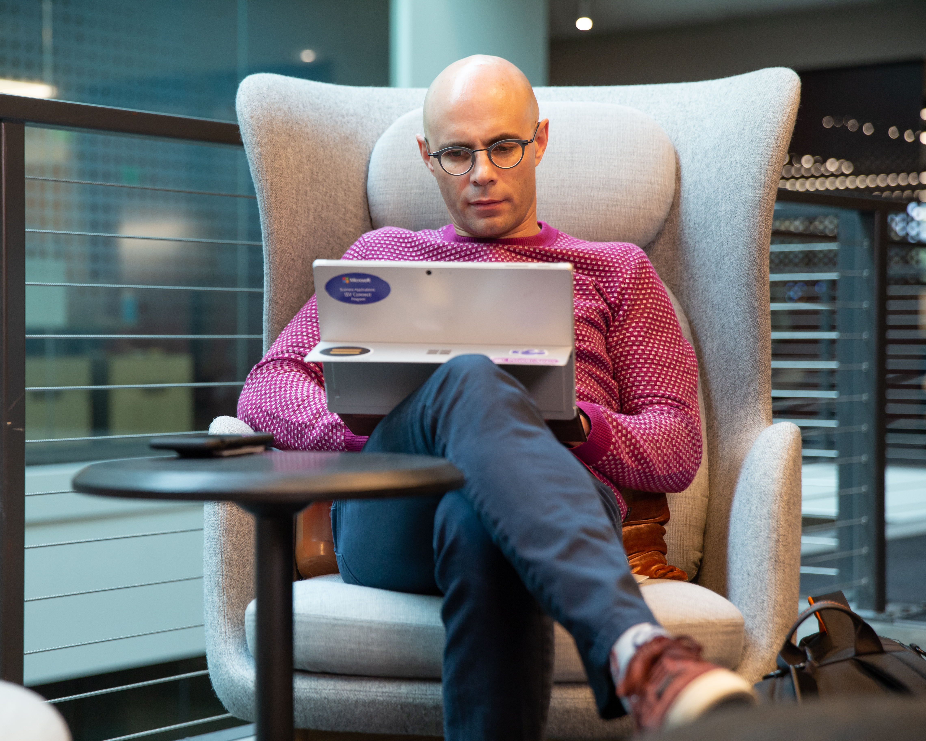
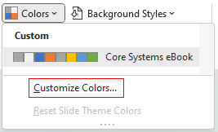
Verwenden Sie diese PowerPoint-Datei als Vorlage, um eine benutzerdefinierte Ressource für Ihre Marke zu erstellen, indem Sie Ihr Logo, Ihre Schriftarten, Farben und Inhalte hinzufügen.
PLATZHALTER-LOGO
Stärkung Ihrer Cybersicherheits-strategie als Vorbereitung auf NIS2
Bereiche, in denen Text oder Abbildungen entsprechend Ihrer Marke geändert werden sollten, sind in der Vorlage gelb hervorgehoben.
1
Passen Sie Ihre Markenschriftarten und -farben im Folienmaster an
Die europäischen Richtlinie zur Gewährleistung einer hohen Netzwerk- und Informationssicherheit (NIS2) führt neue Maßnahmen ein, um sicherzustellen, dass Organisationen, die in oder mit der Europäischen Union (EU) tätig sind, über ein hohes gemeinsames Maß an Netz- und Infrastruktursicherheit verfügen.
Die „Richtlinie“ umreißt die Ziele, die alle EU-Mitgliedsstaaten erreichen müssen. Jedes Land muss sie in sein eigenes Recht umsetzen, wobei Raum für einige nationale Besonderheiten bleibt, um diese Ziele bis Oktober 2024 zu erreichen. Richtlinien sind verbindlich in Bezug auf die Mindestanforderungen, die umgesetzt werden müssen.
Als Technologieanbieter, der sich auf Sicherheit konzentriert, verstehen wir die Herausforderungen, die NIS2 für Sie und Ihr Unternehmen mit sich bringt. Wir können Ihnen dabei helfen.
2
Ändern Sie den gelb hervorgehobenen Text nach Ihren Wünschen. Passen Sie die Farbe der umgebenden Schrift an, indem Sie die gelbe Hervorhebungsbehandlung entfernen. Passen Sie die Größe und Anzeige der Schriftarten entsprechend der Vorlage an.
Microsoft Security-Lösungen, die Sie bei der Erfüllung der NIS2-Anforderungen unterstützen
NIS2 legt einen Grundstock an Maßnahmen für das Risikomanagement im Bereich der Cybersicherheit und an Meldepflichten fest. Die gute Nachricht ist, dass die NIS2-Konformität auf die gleichen Zero-Trust-Prinzipien abgestimmt ist, die von Microsoft Security-Lösungen berücksichtigt werden, was zu einem soliden Schutz vor Cyberangriffen auf der gesamten Angriffsfläche beitragen kann.
3
Fügen Sie den Folien und dem Folien-Master Ihr eigenes Logo und Symbole hinzu. Die Bilder, die in dieser Vorlage verwendet werden, dürfen ausschließlich in dieser Vorlage genutzt und weder verändert noch an anderer Stelle verwendet werden.
E-Mail
Endpunkte
Identitäten
Cloud-Workloads
Cloud-Apps
Phishing
Nicht verwaltete Geräte
Anmeldeinformationen für Konten
Gestoppte Dienste
App-Zugriff
URL-Links
Dateiverschlüsselung
Infrastruktur
Gelöschte Backups
Datenexfiltration
4
Speichern Sie Ihre endgültige Grafik. Benennen Sie Ihre Datei und wählen Sie den Zielort. Löschen Sie die Anweisungen außerhalb der Folie und alle verbleibenden Hervorhebungen. Wählen Sie dann im Pulldown-Menü Datei die Option „Exportieren“ aus, um sie als PDF zu speichern.
Anhänge
Kompromittierte Daten
Workload-Identitäten
Dateiverschlüsselung
Eine integrierte Sicherheitsstrategie
Der Schlüssel zu einem wirksamen Schutz vor Cyberangriffen liegt in der Wahl der richtigen Systeme für Security Information and Event Management (SIEM) und eXtended Detection Response (XDR). Mit Microsoft erhalten Sie einen vollständig integrierten Sicherheitsansatz und eine optimierte Untersuchung von Sicherheitsbedrohungen und entsprechende Reaktionen.
Microsoft Sentinel
Verschaffen Sie sich Transparenz und verwalten Sie Bedrohungen in Ihrem gesamten digitalen Bestand mit einem modernen SIEM.
Microsoft XDR
Stoppen Sie Angriffe und koordinieren Sie die Reaktion aller Assets mit XDR, das in Microsoft 365 und Azure integriert ist
Microsoft Defender XDR Threat Intelligence
Erkennen und beseitigen Sie moderne Bedrohungen mithilfe dynamischer Cyber-Bedrohungsdaten.
Wie kann Microsoft Security dabei helfen?
1. Vorbeugen
2. Auffinden
3. Reagieren
Branchenführender Ransomware-Schutz
Bedrohungsbasierte Konfigurationsempfehlungen
KI und maschinelles Lernen stoppen Bedrohungen automatisch
KI-gesteuerte Erkennung stoppt die weitere Ausführung sofort
Funktioniert über Geräte, Identitäten, Apps, E-Mails, Daten und Cloud Workloads hinweg
Eine einheitliche Untersuchungs- und Behebungserfahrung
Ein zentrales Befehls- und Kontrollzentrum mit Microsoft Sentinel
Schnelle Wiederaufnahme der Arbeit dank automatisierter Datensicherung
Aufbruch zu NIS2-Maßnahmen
Risikoanalyse
MFA
Verschlüsselung
Training
Sicherheit in der Lieferkette
Netzwerksicherheit
Umgang mit Vorfällen
Sicherheitsüberwachung
Schützen Sie Ihr Unternehmen Microsoft Security vor Cyberangriffen und Nichterfüllung
72%
50%
25%
verringerte Wahrscheinlichkeit eines Verstoßes
Steigerung der Effizienz von IT- und Sicherheitsteams
reduzierte Kosten für Sicherheitslizenzen
Quelle: Eine in Auftrag gegebene Studie, die von Forrester Consulting durchgeführt wurde, „The Total Economic Impact™ Of Microsoft Security“, Februar 2023. Die Ergebnisse beziehen sich auf eine zusammengesetzte Organisation.
Wir erleichtern Ihnen den Einstieg.
Als Microsoft-Partner mit jahrelanger Erfahrung in der Bereitstellung von Sicherheitslösungen möchten wir, dass Sie den bestmöglichen Sicherheitsschutz erhalten, um Ihr Unternehmen zu schützen und die bevorstehende NIS2-Konformitätsfrist einzuhalten. Wir unterstützen Sie.
Sprechen wir darüber, wie wir Ihnen umsetzbare nächste Schritte bieten können.
Kontaktieren Sie uns noch heute

